Slide 1

ASU FC Azienda Sanitaria Universitaria Friuli Centrale
DISLIPIDEMIA
Colesterolo e Trigliceridi
Cardiologia Riabilitativa
Istituto di Medicina Fisica e Riabilitativa
«IMFR – Gervasutta»

Slide 2
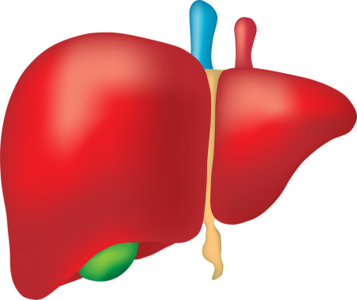

Il colesterolo
Viene prodotto dal fegato in certe quantità
per varie funzioni: costituente delle
membrane cellulari, produzione di
certi ormoni,……
Se la dieta è ricca di grassi, la
produzione di colesterolo dal
fegato è aumentata e può essere
eccessiva

Slide 3



I Trigliceridi
Sono costituiti dal fegato e depositati in gran quantità nel tessuto adiposo
Sono una fonte di energia
Se l’alimentazione è ricca di grassi
o carboidrati o alcool, il fegato
trasforma queste sostanze in
trigliceridi e il loro livello nel
sangue aumenta

Slide 4
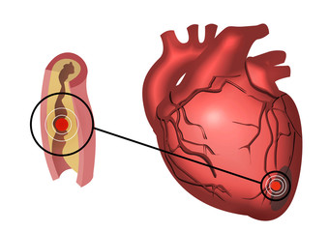
Le lipoproteine
Le lipoproteine sono specifiche
proteine che servono per trasportare
il colesterolo e i trigliceridi nel sangue
Lipoproteine a bassa densità (LDL): trasportano il colesterolo ai tessuti, se il colesterolo-LDL è troppo elevato, si deposita nella parete delle arterie formando la placca aterosclerotica
Lipoproteine ad alta densità (HDL): rimuovono il colesterolo in eccesso e lo portano al fegato dove viene eliminato spazzino” delle arterie
Lipoproteine a densità molto bassa (VLDL): trasportano i trigliceridi, non sembrano agire direttamente sulla formazione della placca aterosclerotica ma spesso si associano a diabete, elevati livelli di colesterolo-LDL e bassi di colesterolo-HDL

Slide 5
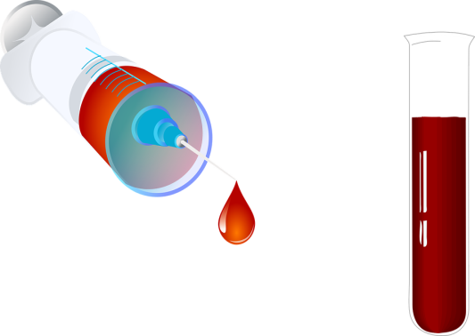
Assetto lipidico
Con un prelievo di sangue venoso
vengono dosati colesterolo totale,
colesterolo HDL e trigliceridi (mg/dl)
Con la formula di Friedewald
(valida per trigliceridi < 400 mg/dl),
si calcola il colesterolo LDL
Col. LDL: Col. Tot. – Col. HDL – (trigliceridi/5)

Slide 6
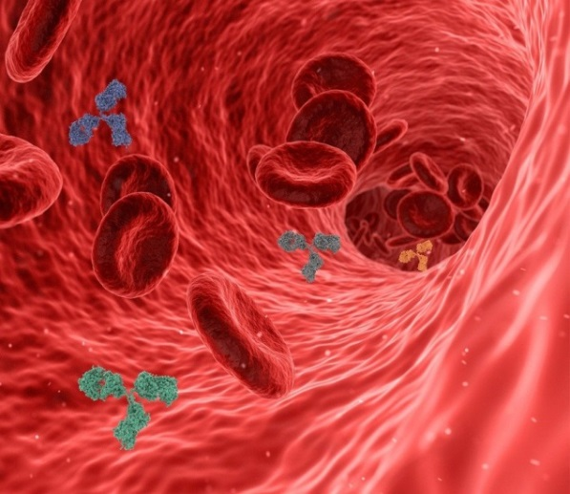
Aterosclerosi
E’ un processo lento, progressivo
diffuso che coinvolge tutte le arterie
Alla base vi è un danno dello strato
interno della parete delle arterie
(favorito dai vari fattori di rischio CV)
Questo danno favorisce un deposito
di grassi, calcio, cellule infiammatorie …. all’interno della parete delle arterie placca aterosclerotica
La placca restringe il lume dell’arteria gradualmente sintomi se stenosi > 70% o se ostruzione completa improvvisa (per formazione di un trombo)

Slide 7
Assetto lipidico: valori desiderati
Nelle persone sane i valori normali sono:
Colesterolo tot < 190 mg/dl
Colesterolo HDL > 40 mg/dl
Colesterolo LDL < 115 mg/dl (<130 mg/dl in assenza di fattori di rischio)
Trigliceridi < 150 mg/dl
Nei cardiopatici, diabetici e in presenza di altri fattori di rischio cardiovascolari:
Colesterolo tot < 175 mg/dl
Colesterolo HDL > 40 mg/dl
Colesterolo LDL < 55 mg/dl
Trigliceridi < 150 mg/dl

Slide 8



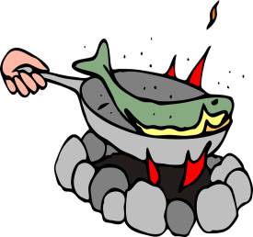
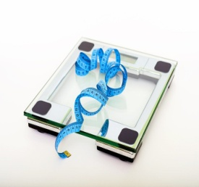

Dislipidemia: cosa fare?
Stop fumo
Esercizio fisico aerobico
Alimentazione equilibrata (ricca di frutta e
verdura, pesce, povera di grassi
saturi/animali, limitare le uova,
preferire carni magre, limitare formaggi
e insaccati, ridurre l’alcool)
Calo ponderale (evitare eccesso di peso e
soprattutto adiposità addominale)
Farmaci

Slide 9

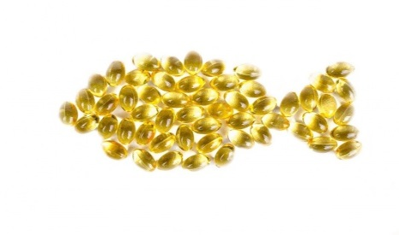
Dislipidemia: cosa fare?
Farmaci:
Statine: riducono la sintesi epatica del
colesterolo e lievemente dei trigliceridi
Fibrati e ac. grassi omega-3 riducono i trigliceridi
Ezetimibe: inibisce l’assorbimento intestinale
di colesterolo
Inibitori PCSK9
Importante assumere i farmaci ipolipemizzanti
in modo continuativo, se non assunti l’assetto
lipidico torna alle condizioni di partenza

Slide 10
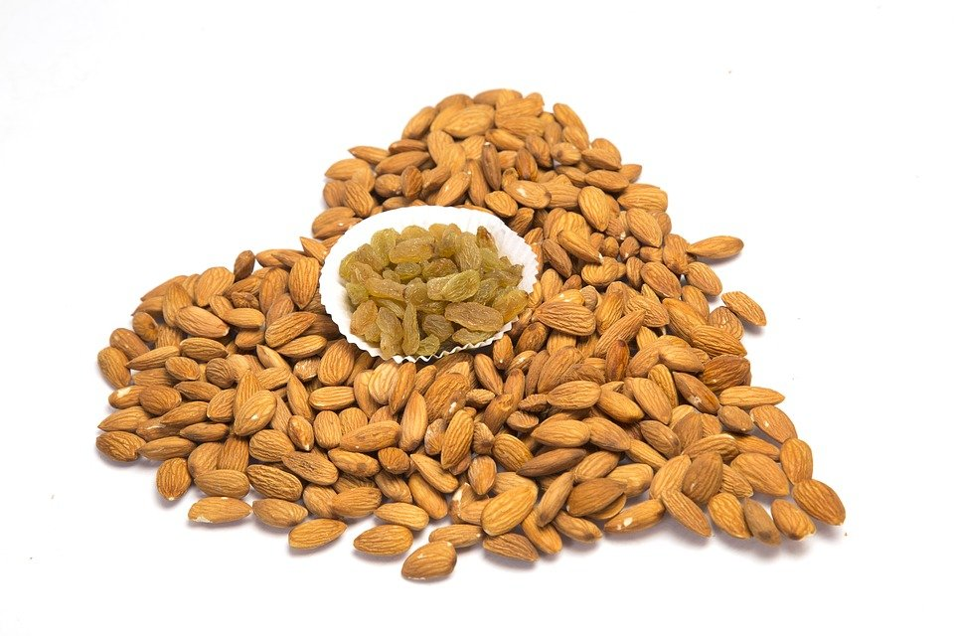
GRAZIE PER L’ATTENZIONE

